Slide 1
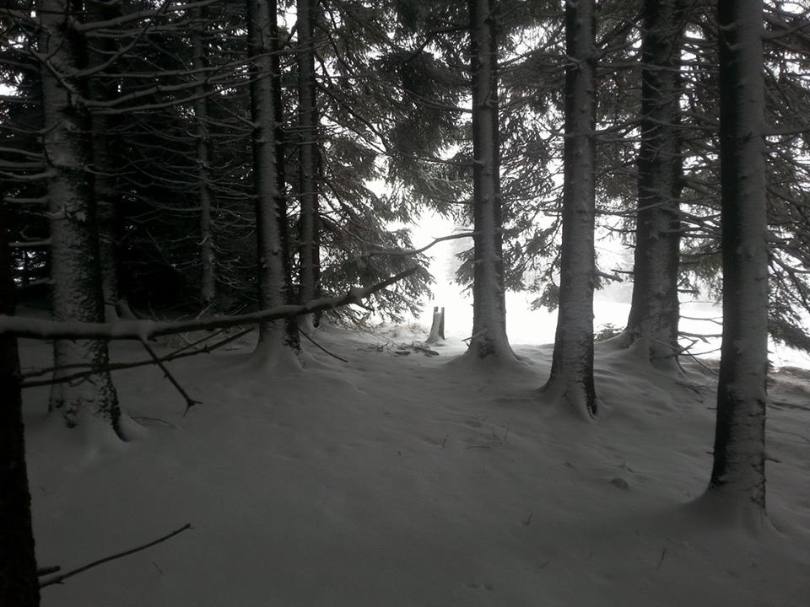
ZIMNÍ POBYT V PŘÍRODĚ
Olešnice, 8.3.2016

Slide 2
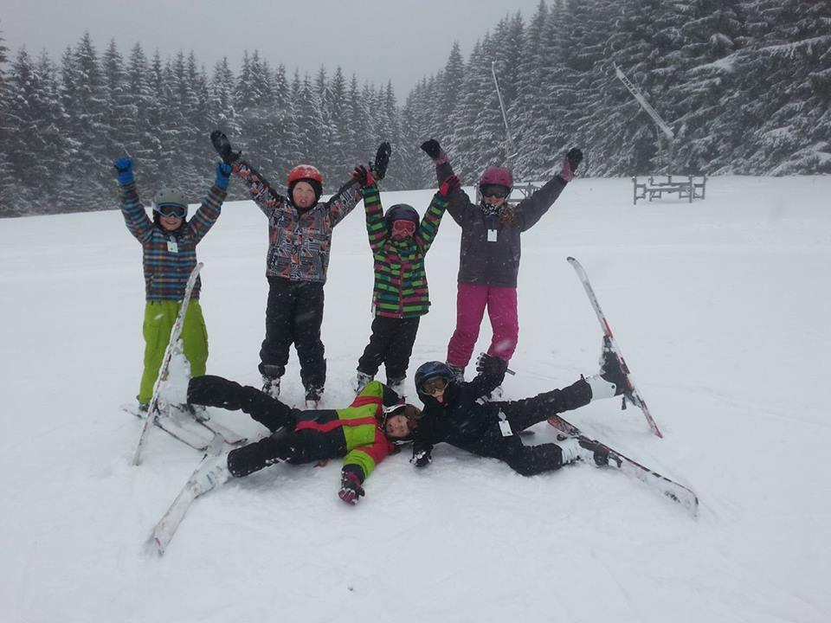
Dnes jsme se probudili do čerstvě napadané bílé peřinky.

Slide 3
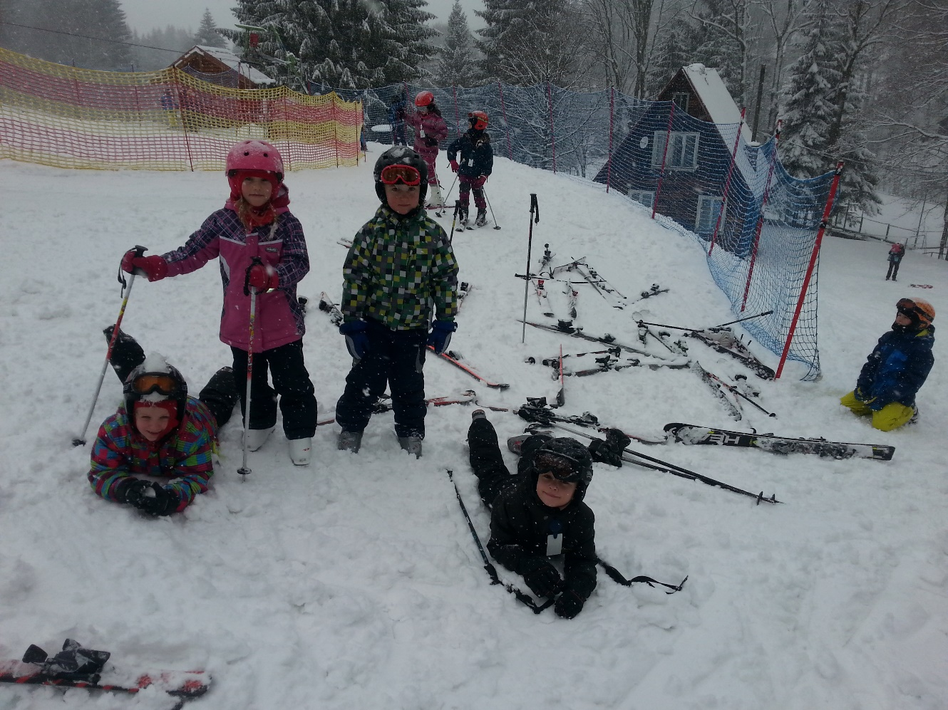
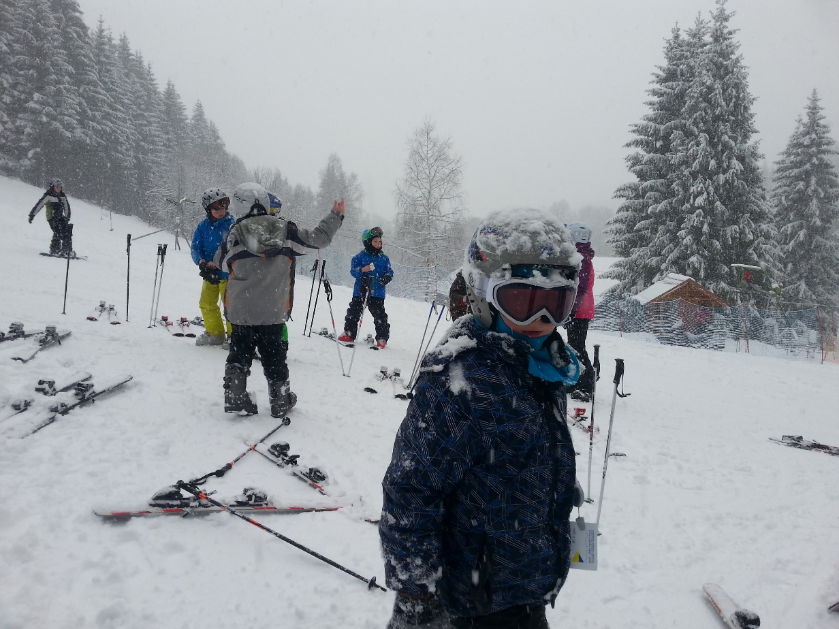
Po vydatné lyžovačce…

Slide 4
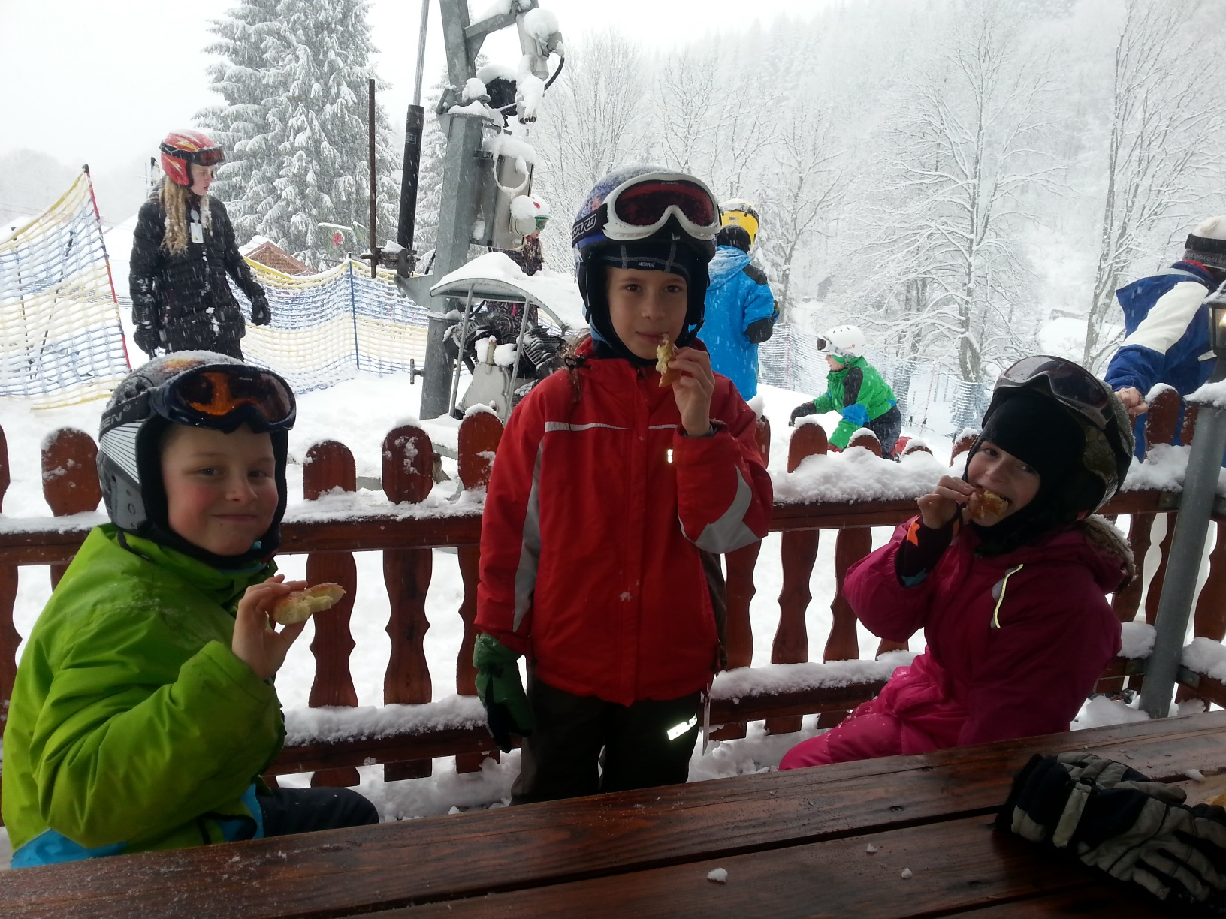
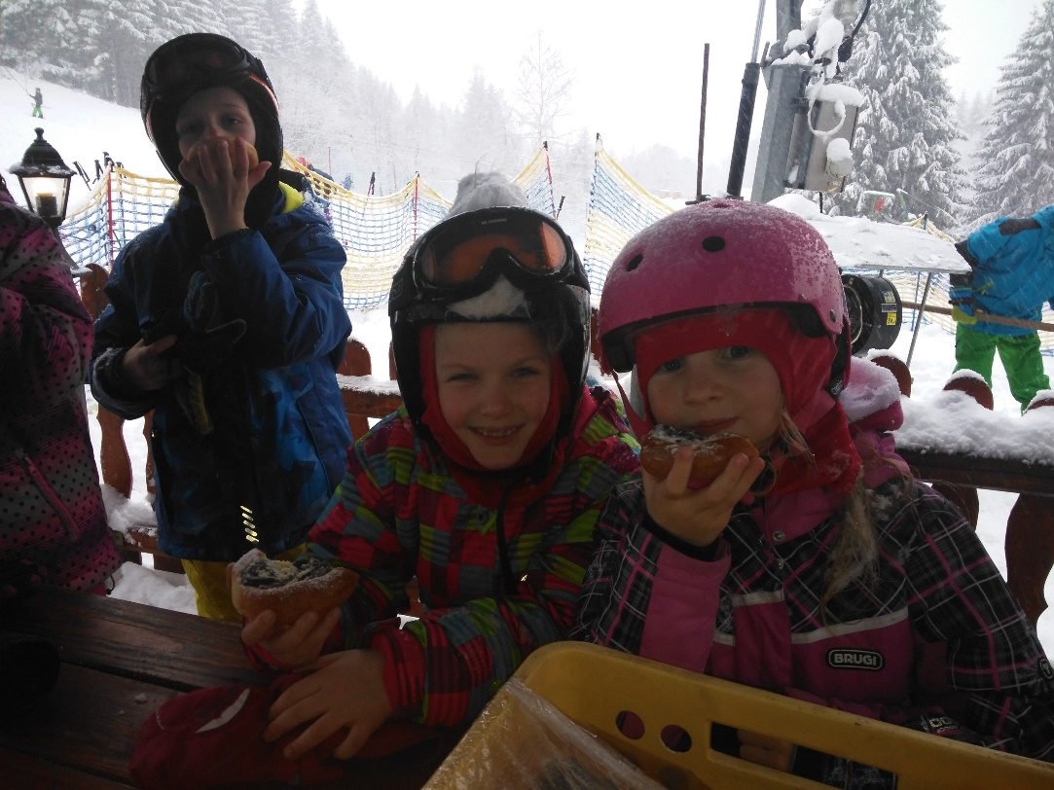
… nás čekala sváča na kopci

Slide 5
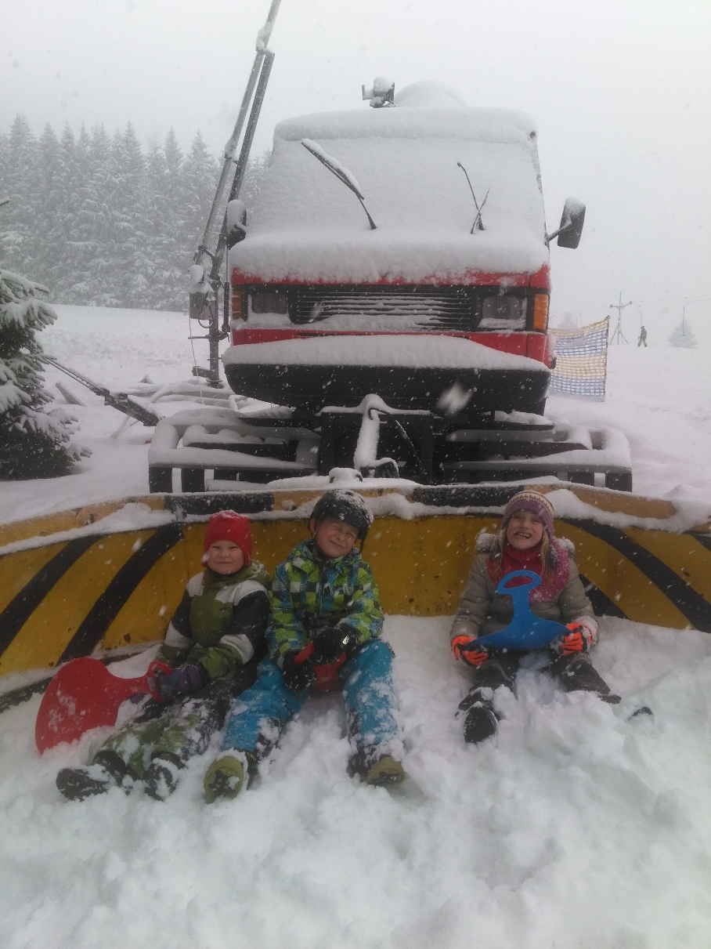
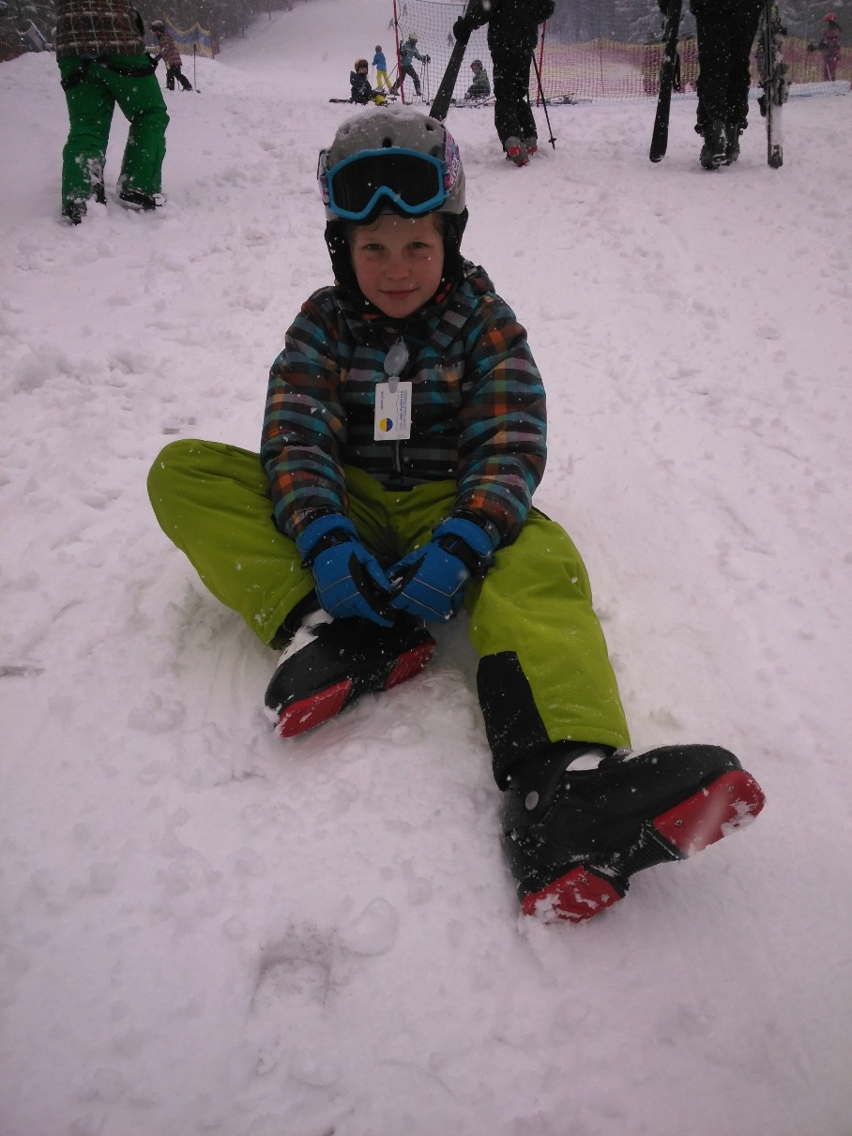
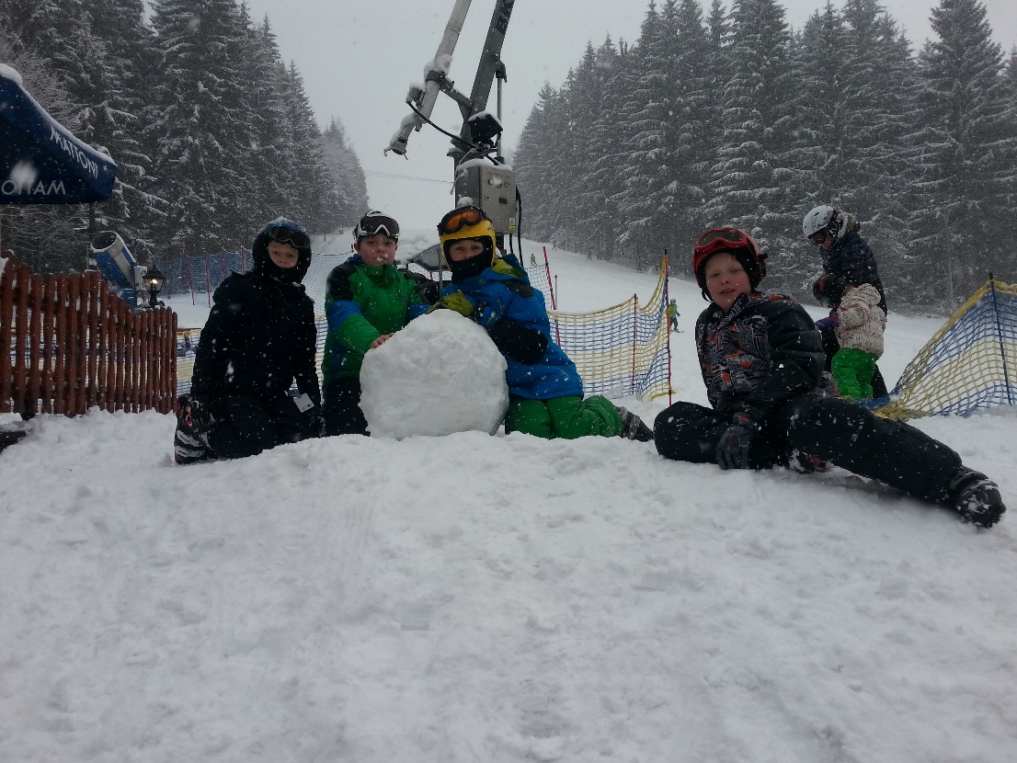
JE TO TU SUPEEEER!!!

